Slide 1
Decadencia
y Derrota
El Fin de los Habsburgos
Españoles

Slide 2
Tratados de Westfalia
Son una serie de tratados de paz firmados el 15 de mayo y el 24 de octubre de 1648 en ciudades como Westfalian, Osnabrück y Münster.
Terminó las guerras en Europa.

Slide 4
Tratados de Westfalia
Este tratado terminó con la guerra de treinta años (1618-1648) del Sacro Imperio Romano-Germánico (Alemania) y la guerra de ochenta años (1568-1648) entre España y los Paises Bajos (Holanda).
España formalmente reconoce la independencia de la República de Holanda.

Slide 6
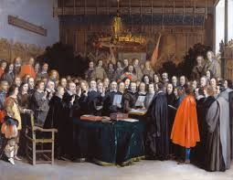
Tratados de Westfalia
La negociación de paz incluyó un total de 109 declaraciones y participaron los siguientes y países y representantes:
Sacro Imperio Romano Germánico, Fernando III de Habsburgo.
España, Felipe IV
Francia, Cardenal Mazarino
Suecia, Dinamarca, Suiza y Holanda,
Los tratados de Münster fueron asumidos por estos países y sus respectivos aliados.
Los tratados crearon un nuevo orden en Europa central basado en la soberanía nacional o independencia.

Slide 7
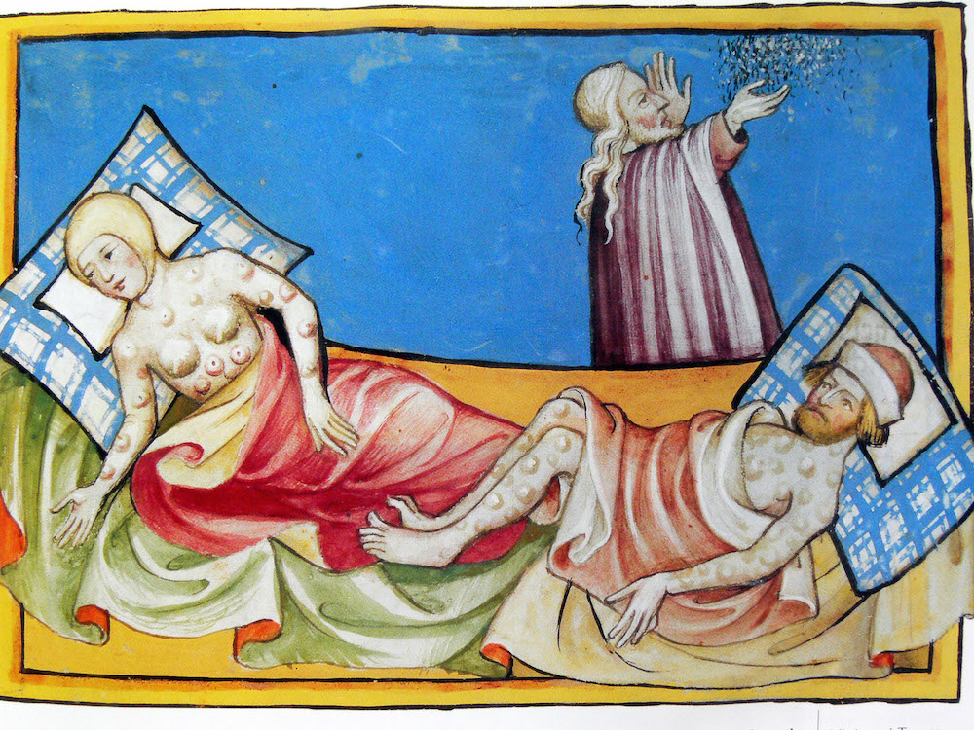
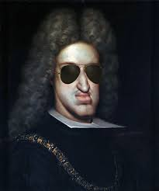
Reinado de Carlos II
Durante la edad media (siglo XVII) la economía de España descendió
Algunas de las razones fueron:.
La plaga
Constantes conflictos.
El incremento de migración al Nuevo Mundo.
La población de España se redujo a un poco más de 2 millones de habitantes durante el siglo XVII.
El pobre liderazgo de Carlos II, su estado mental y emocional.
Despilfarro en banquetes y fiestas.
Ignorancia de Carlos II hacia las peticiones de la gente..

Slide 8
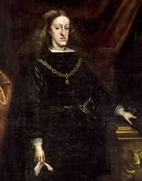
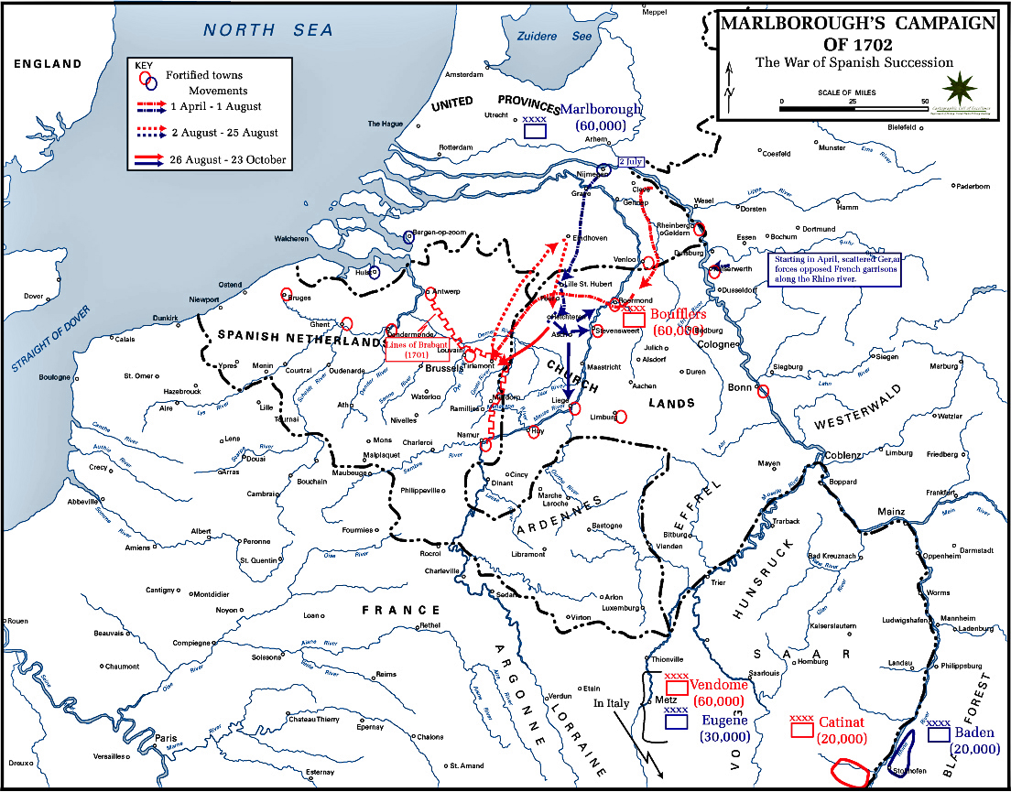
Carlos II
Nació con problemas genéticos lo que lo llevo a dessarollar esterilidad y enanismo. Su estado se le atribuía a brujería.
Muere en 1700, sin hijos.
Después de su muerte, comienza la Guerra de Sucesión Española.
Su muerte marcó el termino de la dinastía de Habsburgo.

Slide 9
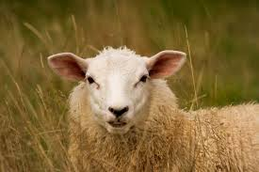
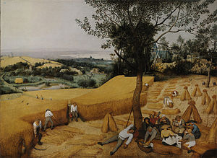
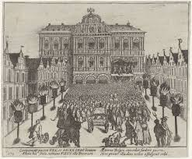
Economía
Felipe II gastó tiempo y dinero combatiendo el Protestantismo.(España continuo siendo un país católico).
La críanza de ovejas fue siempre una parte importante de la economía española.
El reinado dependía de su territorio (Holanda) para el intercambio comercial. La ciudad de Antwerp era especialmente importante.
Durante el reinado de Csrlos II, la economía decayó por la migración masiva y la plaga.
El gobierno no cuidaba de los intereses de su población y Carlos II era incompetente.

Slide 10
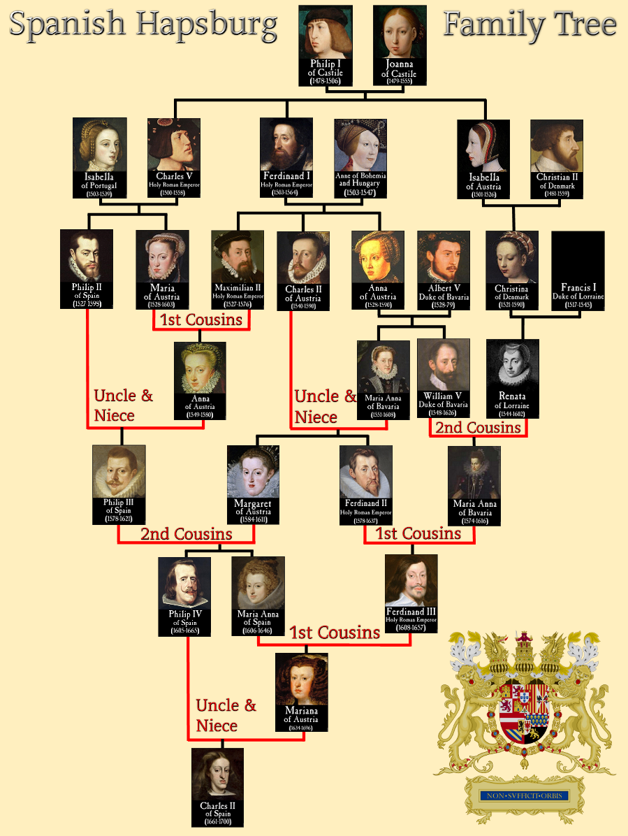
Figuras Importantes
Árbol Genealógico
Tratados de Paz de Westfalia 1648
Carlos II muere 11/1/1700
Guerra de Sucesión Española 1701-1714

Slide 11
Fuentes
http://www.lwl.org/westfaelische-geschichte/portal/Internet/finde/langDatensatz.php?urlID=741&url_tabelle=tab_quelle
http://scienceblogs.com/notrocketscience/2009/04/14/how-inbreeding-killed-off-a-line-of-kings/

